Slide 1
“GUIZZI” DI CITTADINANZA
BAMBINO CITTADINO
CLASSE 5C BUON PASTORE
DAD 2021

Slide 2
BAMBINO CITTADINO
I bambini sembrano inferiori,ma sono uguali ,anche agli adulti,
hanno i loro valori,le loro piccole responsabilità e devono essere rispettati.
Molte persone,credono che i bambini siano gli ultimi di cui preoccuparsi,
ma invece i bambini saranno il futuro,
i bambini di oggi, saranno i presidenti della repubblica Italiana di domani,
i prossimi scrittori della costituzione Italiana,i futuri parlamentari ecc…
Su questo argomento, bisognerebbe fare molte riflessioni,
anche se penso che ci siano da dire due cose:
numero uno:Realizzare che i bambini sono cittadini comuni;
Numero due:Dare ai bambini o ai propri figli un futuro migliore.
Mateusz
Anche se noi siamo bambini siamo pur sempre cittadini e ovviamente, come ogni altro cittadino, dobbiamo rispettare delle regole. Per essere dei buoni cittadini infatti dobbiamo avere rispetto sia dell'ambiente sia delle persone, dobbiamo stare con tutti perché siamo tutti uguali e non dobbiamo avere pregiudizi sulle altre persone e dobbiamo essere accoglienti ad esempio con qualcuno che viene da un altro paese e dobbiamo essere solidali soprattutto nei momenti di difficoltà come quello che stiamo vivendo ora.
Cristian

Slide 3
I bambini anche se hanno un’età inferiore rispetto a quella degli adulti, non vuol dire che anche la loro importanza è inferiore, perchè hanno dei valori importanti, e vanno comunque accolti.
Hanno anche la libertà di fare ciò che è giusto, e di crescere bene.
Le persone non saranno mai uguali, ma bensì diversei.
Ognuno ha le proprie caratteristiche, che lo rendono speciale, e che vanno apprezzate e soprattutto rispettate.
Princess
BAMBINO CITTADINO
Ogni bambino cittadino è libero di fare ogni cosa vuole rispettando gli altri, ogni adulto può accogliere ogni bambino, ogni bambino deve avere una casa dove può vivere ,ogni bambino deve avere le medicine per stare bene se è ammalato, non siamo tutti uguali ma tutti diversi.
Matteo

Slide 4
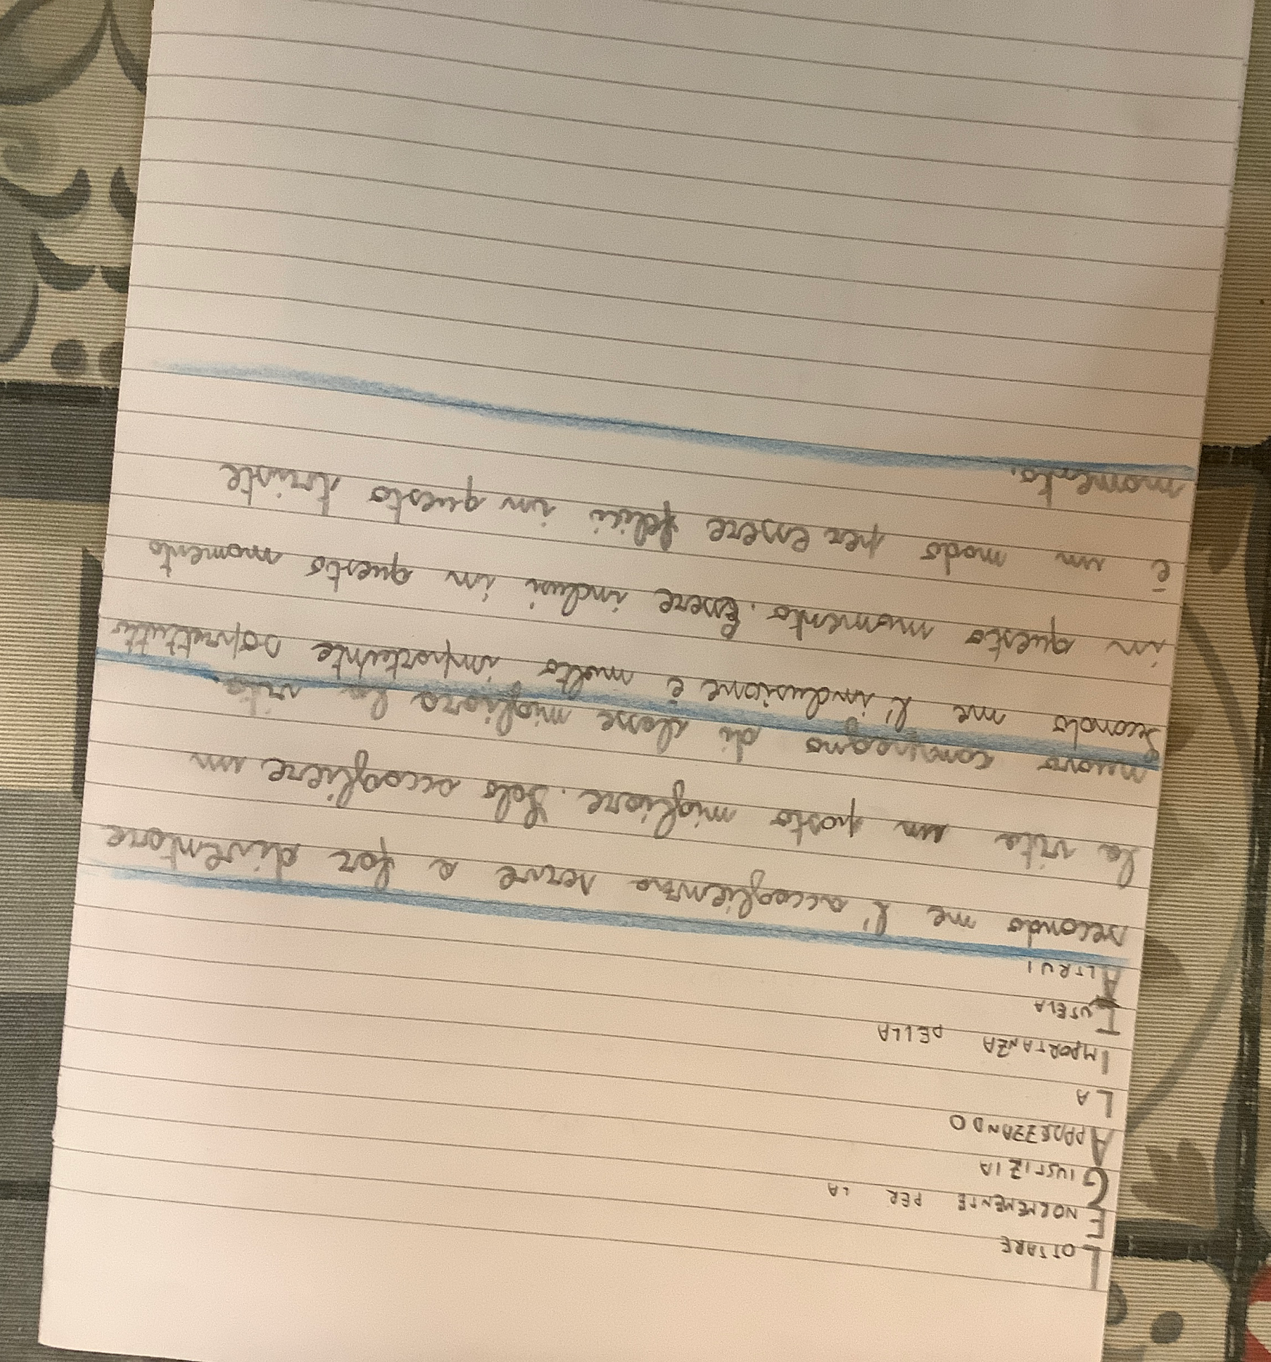
Giulio

Slide 5
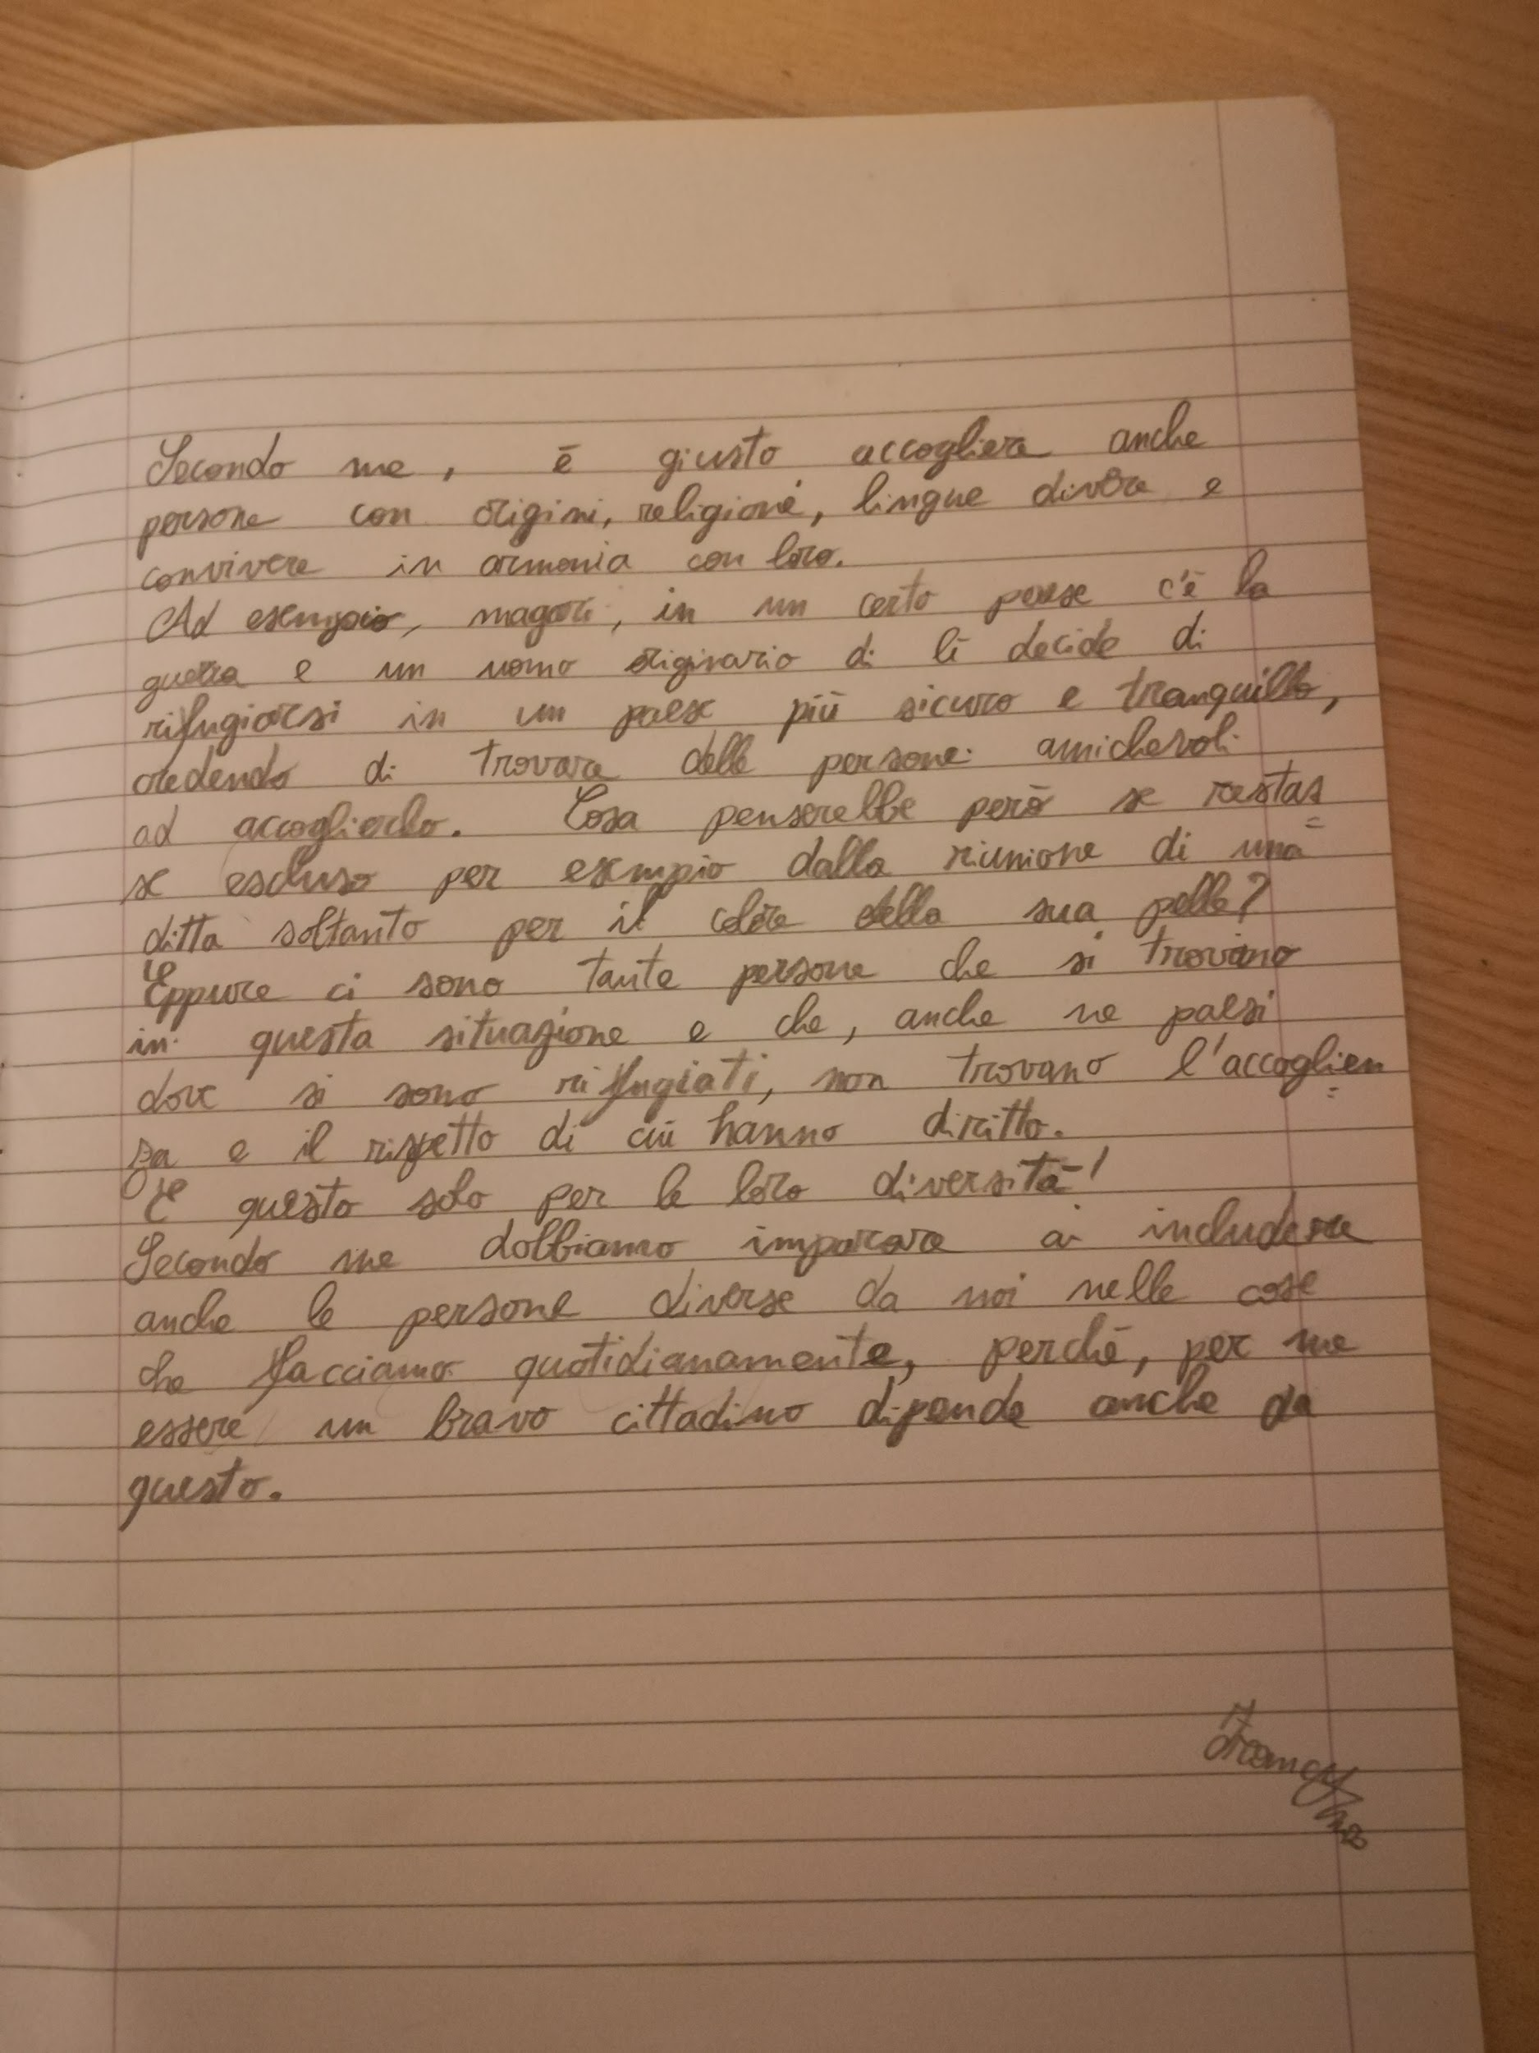
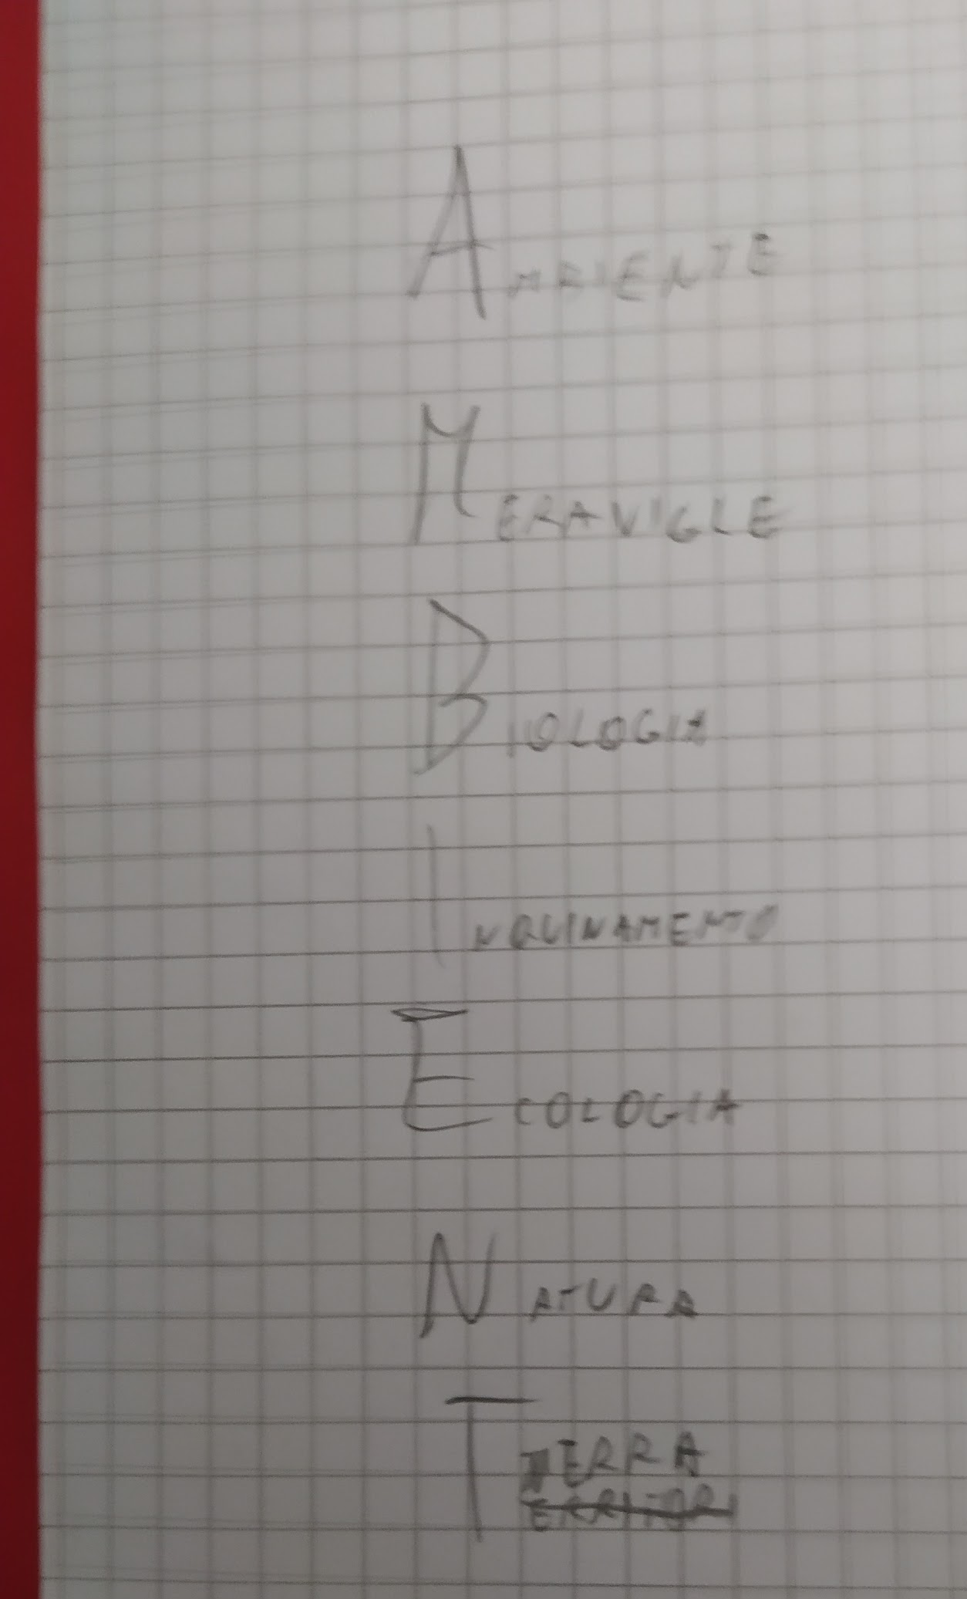
Annachiara
Gabriel

Slide 6
bisogna avere rispetto per le persone,agli animali,agli oggetti e alla natura
Federica
COS’E’ LA COSTITUZIONE?
La costituzione,è una cosa da imparare
per chi la legge vuole rispettare
COS’E’ LA LEGGE?
La legge è parte della costituzione
come la farina è del pane
Emma

Slide 7
RIFLESSIONE
Abbiamo mai pensato agli altri, alla loro felicità, a coinvolgerli, alla solidarietà ed al rispetto reciproco?
Ogni giorno possiamo fare un’azione corretta rompendo le catene della solitudine.
Il buon funzionamento della società mette ogni cittadino davanti alle proprie responsabilità, nel rispetto di principi che possono essere: giustizia, legalità e libertà. Tutti questi principi sono contenuti nella nostra Costituzione.
Per me essere un bravo cittadino vuol dire anche credere in valori come il rispetto per gli altri senza distinzioni di lingua, religione, usi, tradizioni, colore della pelle…
Altrimenti non si è bravi cittadini.
Daniel

Slide 8
solidarietà
Se cerchiamo la parola solidarietà in un dizionario, questa è la spiegazione: la solidarietà è un sentimento di fratellanza, di aiuto materiale e morale tra le persone di un gruppo, di una collettività. Questa parola oggi è usata molto spesso perché in varie parti del mondo c’è bisogno di solidarietà per migliorare le condizioni di vita dei poveri, dei migranti, delle persone che chiedono asilo, dei rifugiati, delle persone senza lavoro e senza casa, degli anziani senza mezzi per vivere, dei malati. In tutti questi casi proprio la solidarietà può aiutare concretamente chi si trova in difficoltà a vivere meglio, o a superare un periodo di povertà, di dolore, di solitudine, di malattia o di esilio. La solidarietà può essere espressa con piccoli o con grandi gesti di aiuto: non solo col denaro, ma con la collaborazione
Elisa

Slide 9
bambino cittadino
In un bel giorno di primavera vicino a un fiume viveva una famiglia, quella famiglia aveva una casa moderna neanche troppo grande e troppo piccola diciamo una media.
Viveva una mamma di nome Nela un papà di nome Giovanni e una bambina di nome Laura.
Loro parlavano rumeno il papà in Rromania viene chiamato in un altro modo Nelu.
I genitori di Laura lei dicevano che doveva rispettare delle regole anzi tutti devono rispettare delle regole tipo: di fare giustizia, ascoltare la maestra, giocare in armonia, aiutare i compagni tristi,ascoltare i compagni, ascoltare gli altri, …….. responsabilità, legalità,partecipazione, accoglienza, inclusione, rispetto reciproco... e la più importante èe che se vede una persona che ha la pelle diversa di non dire che è brutto perché é una cosa brutta, questo si chiama razzismo.
E che bisogna prendersi cura dell’ambiente, la mamma e il papà fecero un esempio:
se uno butta una lattina per strada raccoglila con i guanti perché ci sono i germi ma anche di dirgli che non si fa così perché inquina il mondo e così gli animali sono sempre di meno e si estinguono.
Laura

Slide 10
Bravo
A
Mantenere
Buoni rapporti
Interpersonali e in
Nuove
Occasioni
Cerca
Il
Tempo
Tra
Accoglienza e
Dialogo
Includendo sempre
Nuovi
Obiettivi
Matteo
Luca

Slide 11
Ogni bambino ha i propri diritti, ha il diritto di crescere felice perchè ogni bimbo nel mondo è una gratitudine per il bene puro.
un bambino è la prima fase di un adulto intelligente che aiuterà il mondo a rispettare la natura.
Emmanuel
Secondo me l’educazione civica è avere rispetto per esempio per una persona, una legge, la natura ecc..
Noi siamo tutti diversi però abbiamo dei diritti uguali per esempio noi bambini abbiamo il diritto di andare a scuola, di mangiare di giocare e dobbiamo fare tutti in nostro dovere
Chanel e Federica

Slide 12
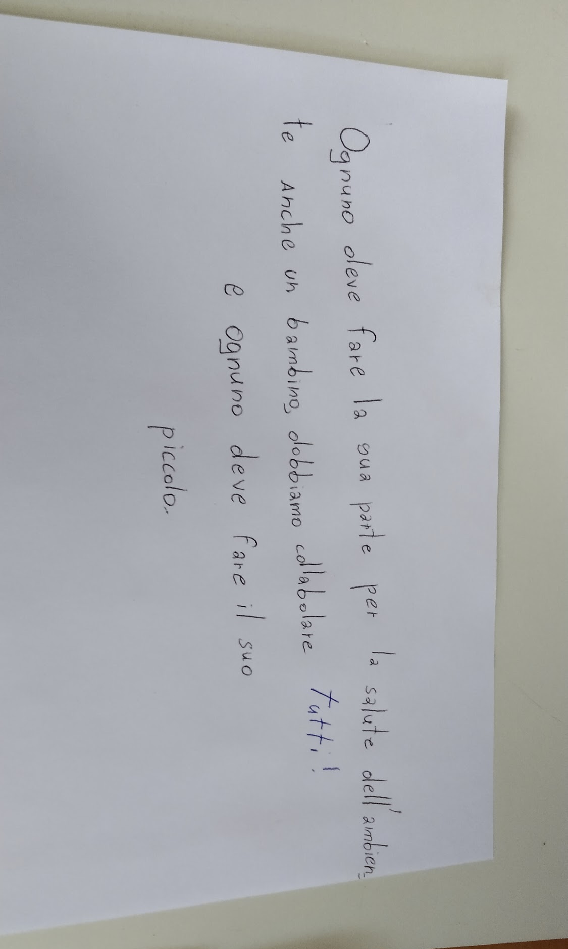
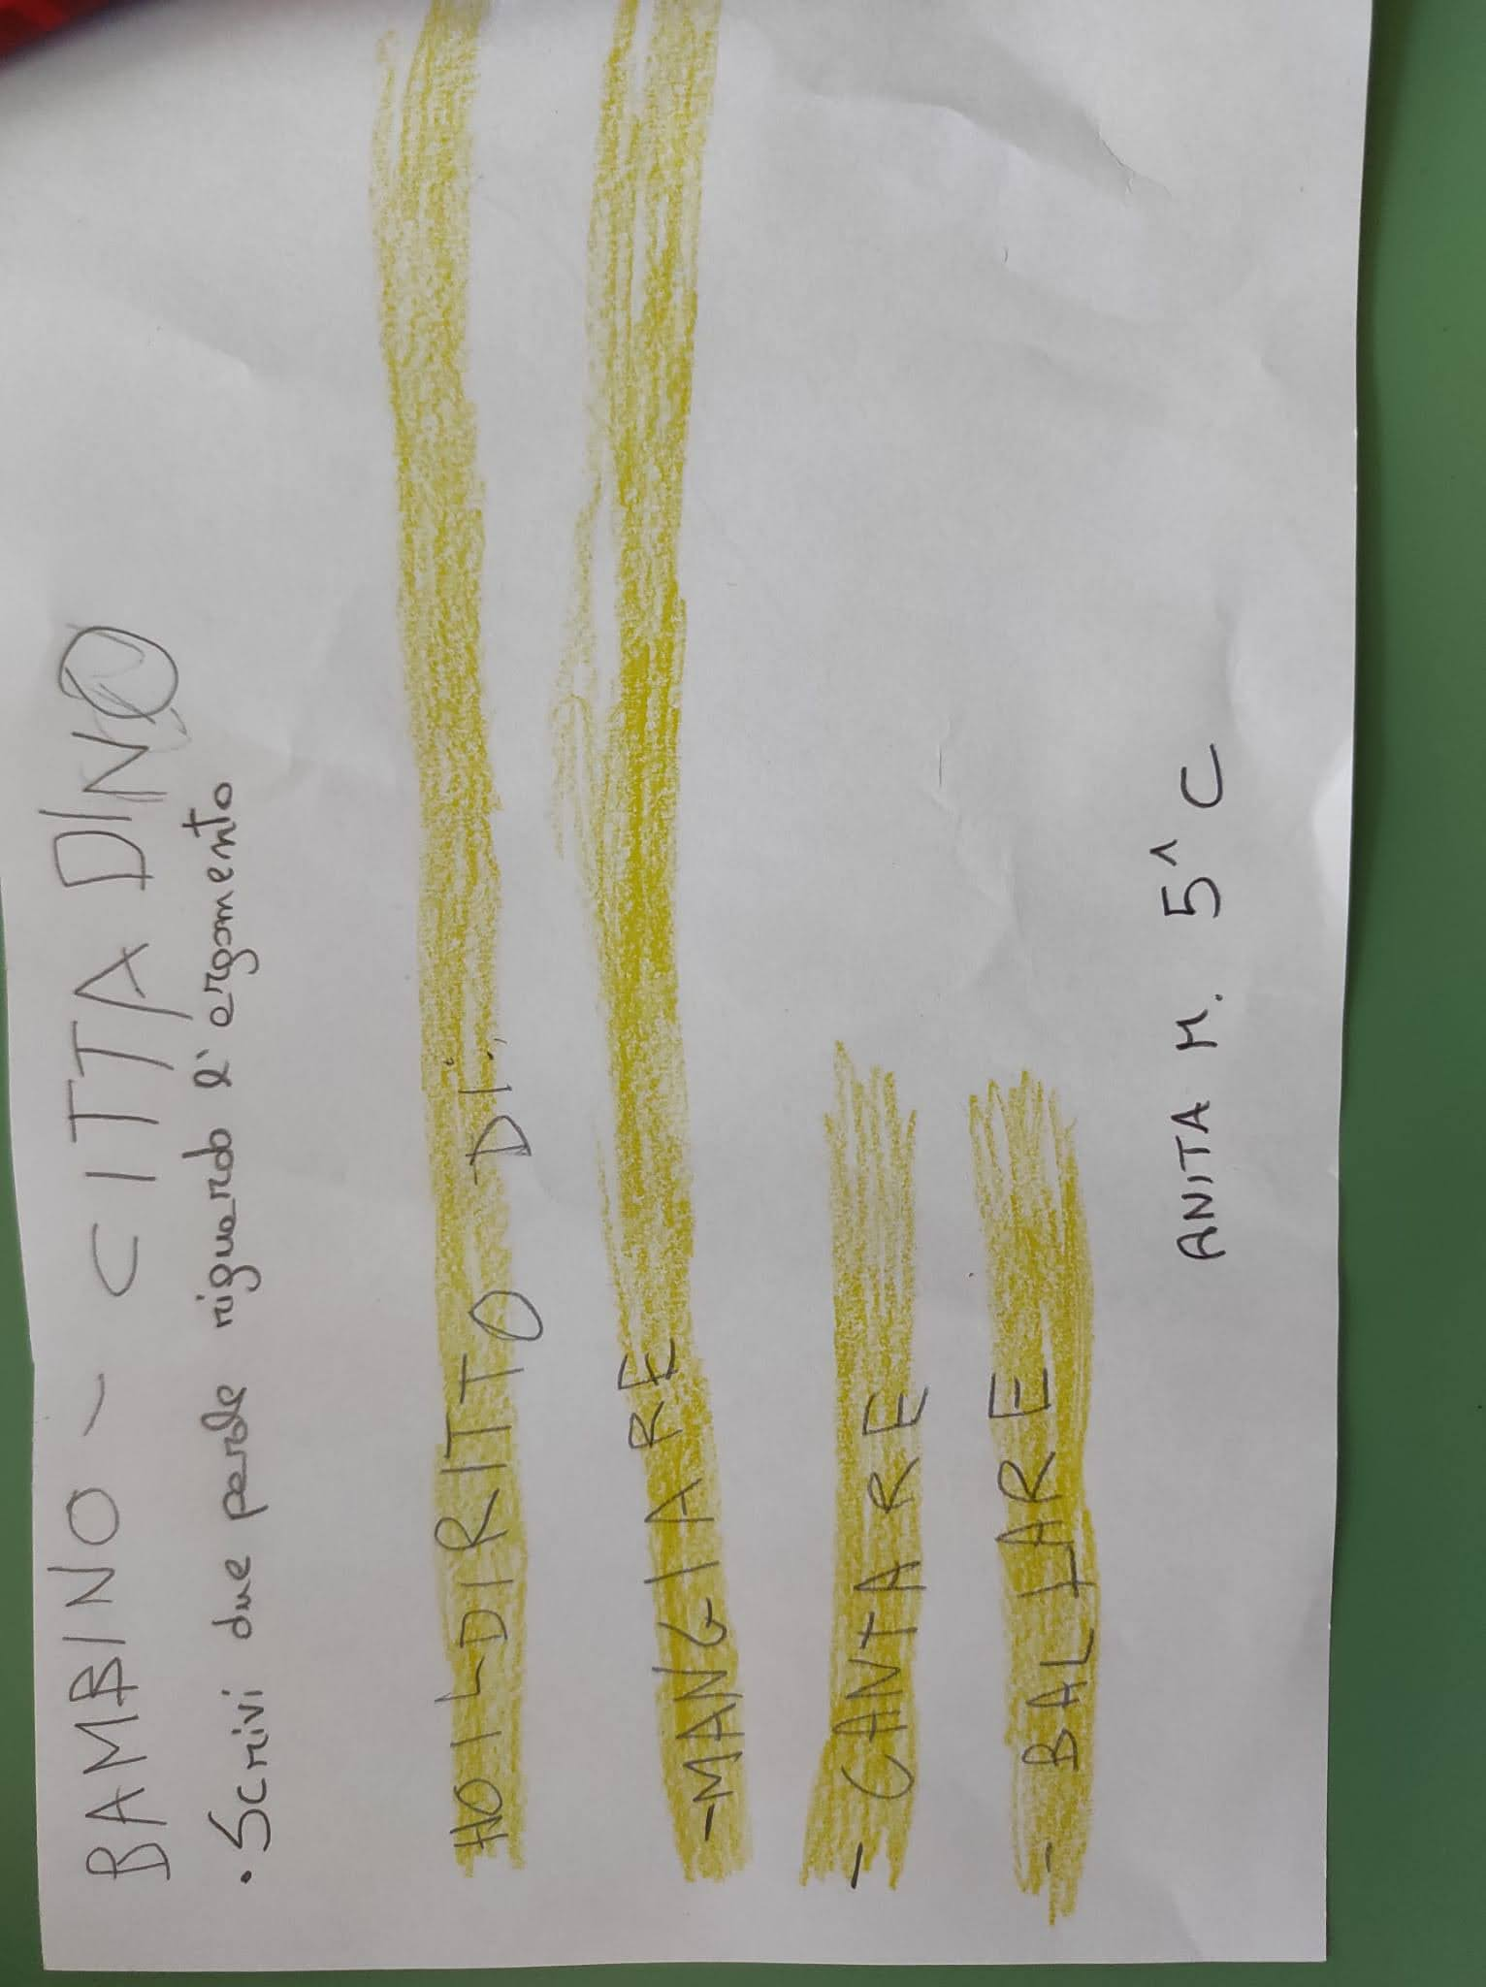
Gli adulti fanno la loro parte ma anche noi dobbiamo fare la nostra come riciclare per prenderci cura del nostro pianeta
Ilyas
Anna
Anita

Slide 13
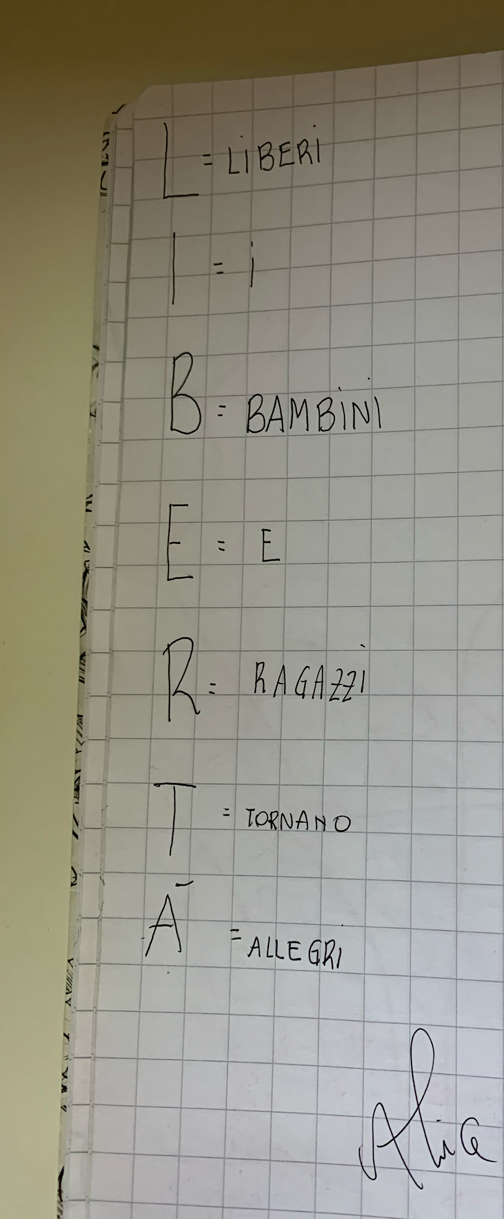
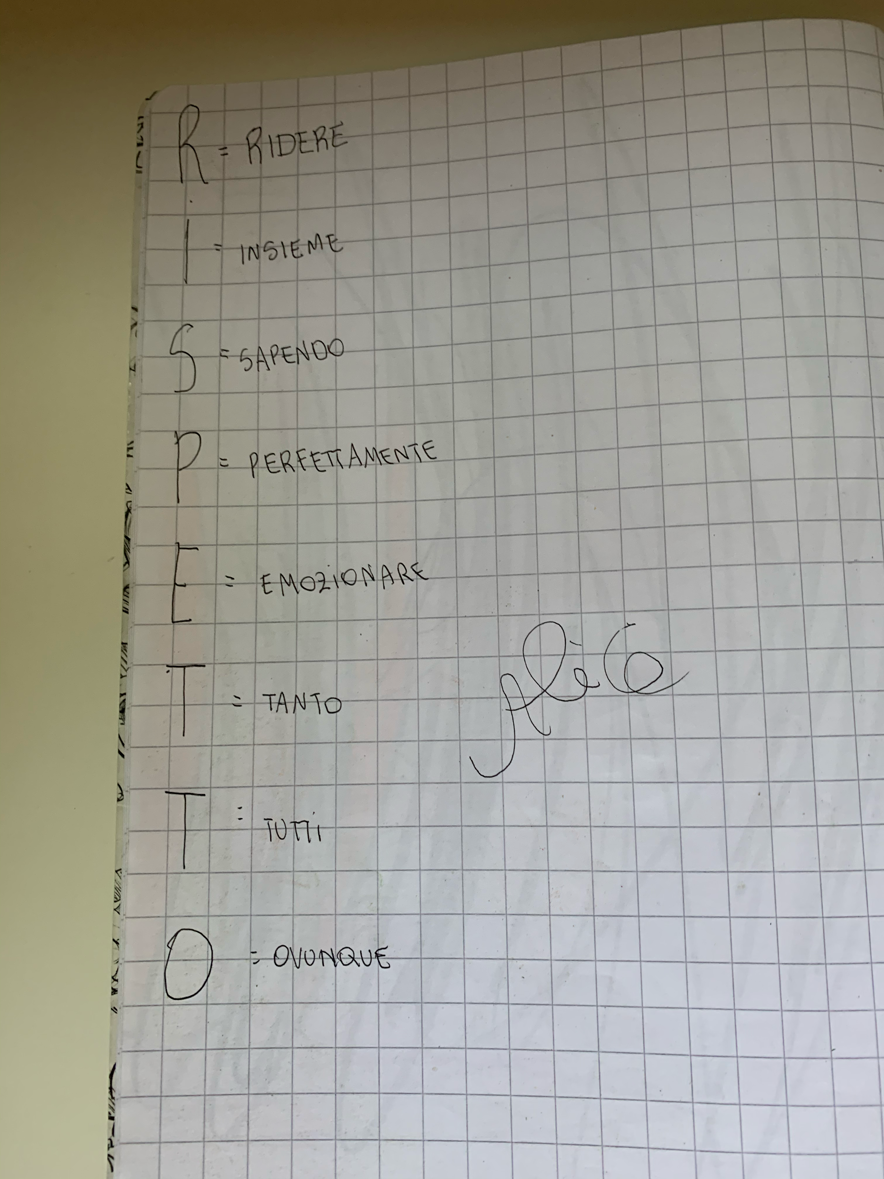
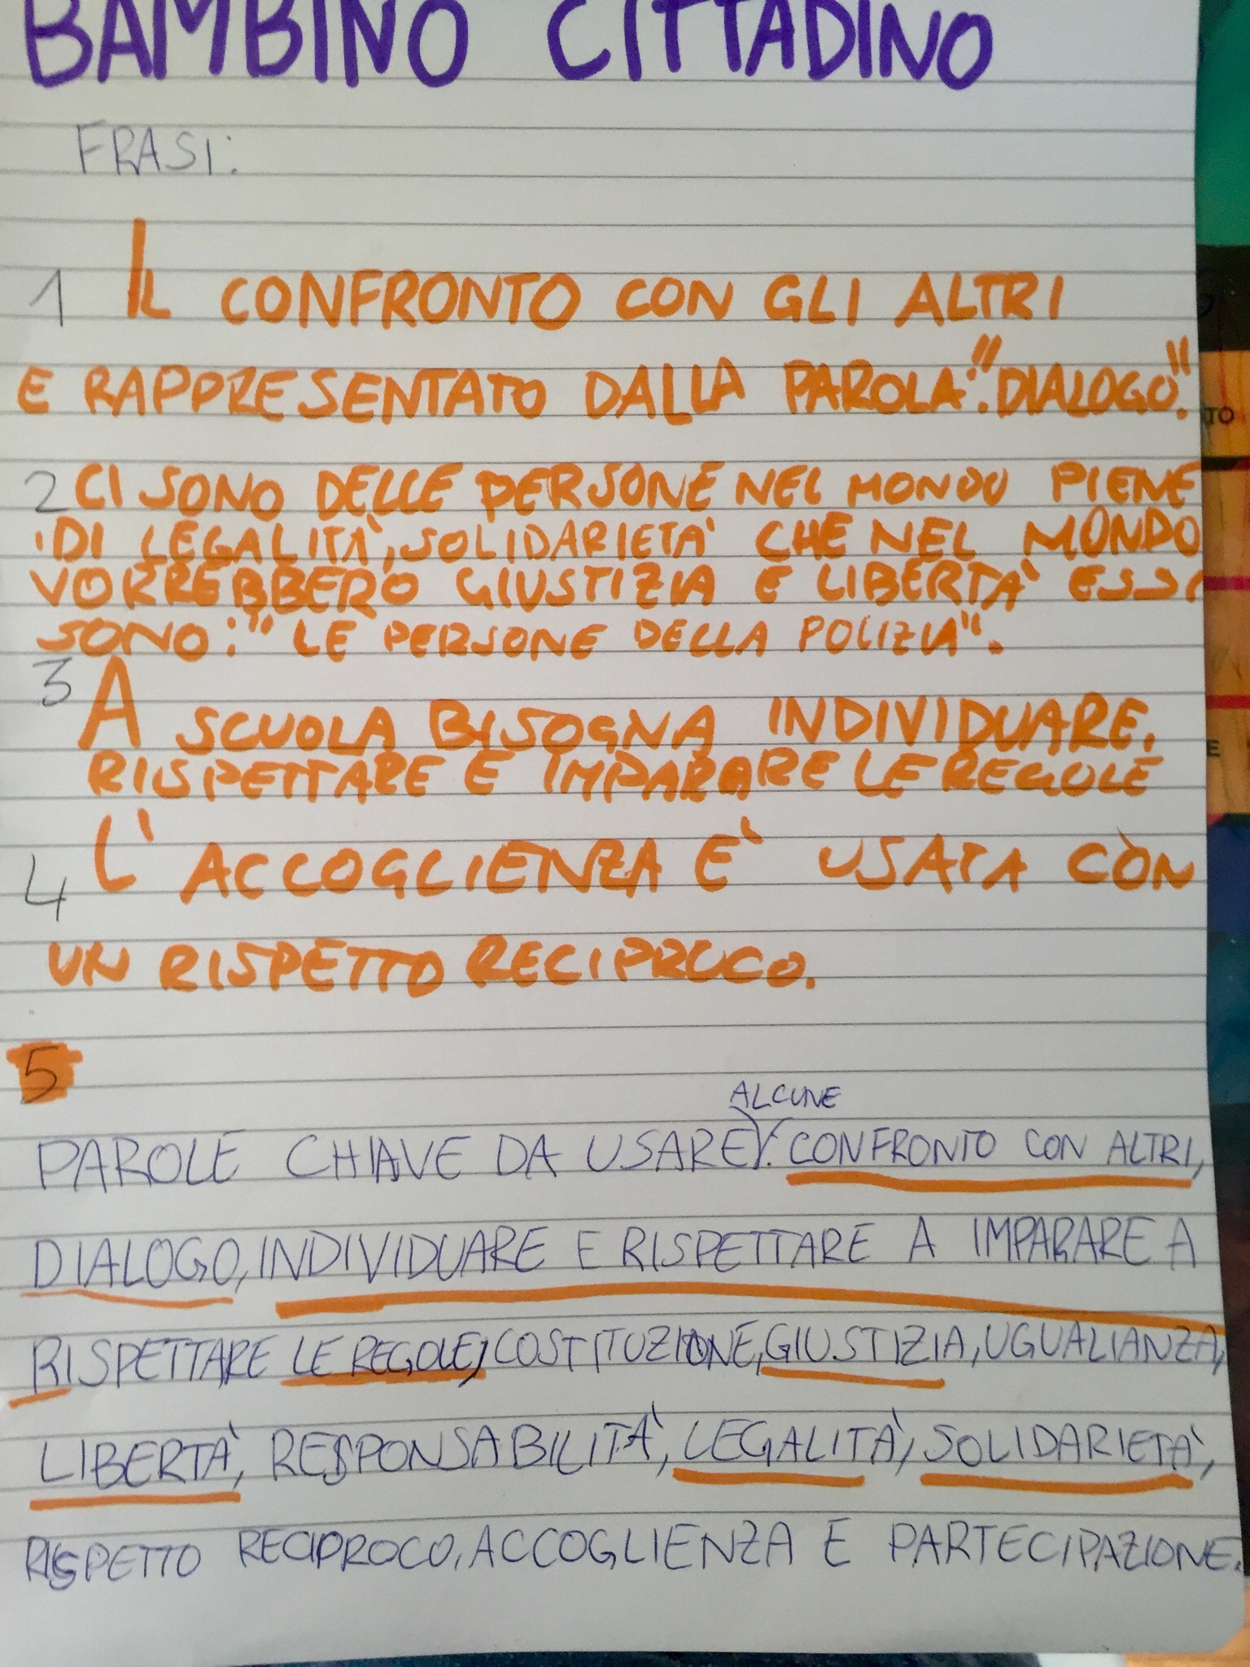
Tommaso
i bambini e gli adulti hanno i diritti e doveri, ma alcune persone non possono avere dei diritti perché sono povere, oppure per il colore della pelle, ma questo è un mondo per tutti quindi non si fanno eccezioni per nessuno
Giacomo
Siamo fortunati perchè in famiglia e a scuola ci insegnano l’educazione civica che ci sarà utile per tutta la vita
Ludovica

